Slide 1
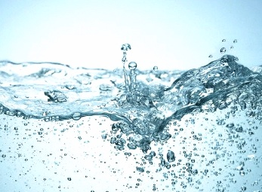
Voda na Zemi

Slide 2
Hydrosféra
část fyzicko-geografické sféry (přírodní část Z), která tvoří veškeré zásoby vody na Zemi
VODA
  nezbytná podmínka života
  místo života celé řady organismů
  jako přírodní zdroj
  výskyt ve všech skupenstvích
  součást lidské společnosti (jako zboží, prostředí pro dopravní prostředky, jako výrobní prostředek, jako medium…)
  distributor tepla na Zemi

Slide 3
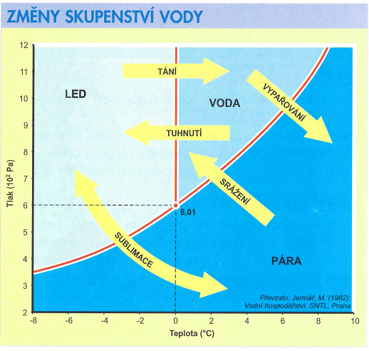
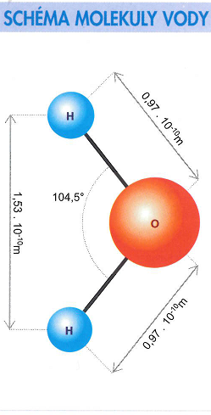

Slide 4
Koloběh vody v přírodě
voda v hydrosféře cirkuluje díky změnám skupenství
vodní páry jsou zdrojem atmosferických srážek (déšť, sníh, kroupy)
srážky vnikají ochlazením vzduchu – když vzduch narazí na pohoří, nebo na jinou masu vzduchu
malý vodní oběh (je výpar a srážky v jednom typu prostředí (výpar oceán → srážky oceán, výpar na pevnině → srážky na pevnině)
velký oběh vody – výpar nad oceánem → srážky nad pevninou → odtok vody zpět do oceánu
21 % povrchu souše jsou bezodtoké oblasti (vysvětli poj my: vádí, creek)
  hlavně v subtropech
  výpar a vsak převyšuje nad srážkami

Slide 5
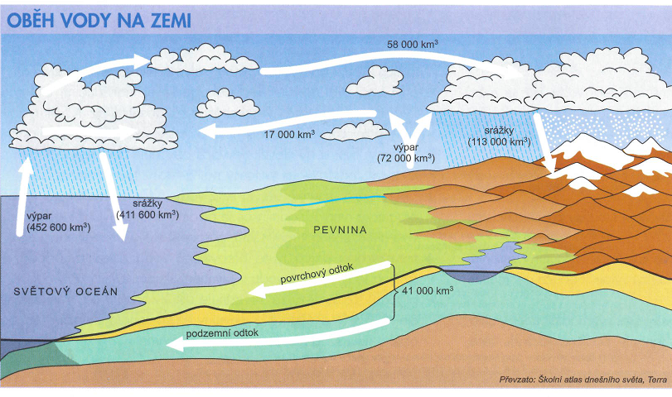

Slide 6
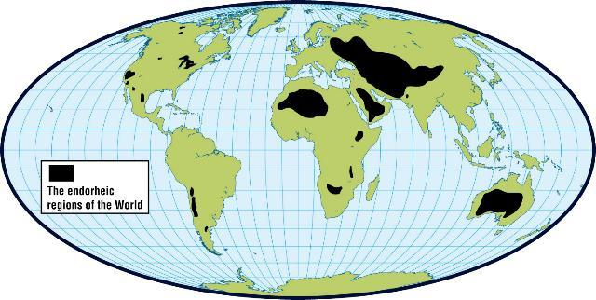
Bezodtoké oblasti světa

Slide 7
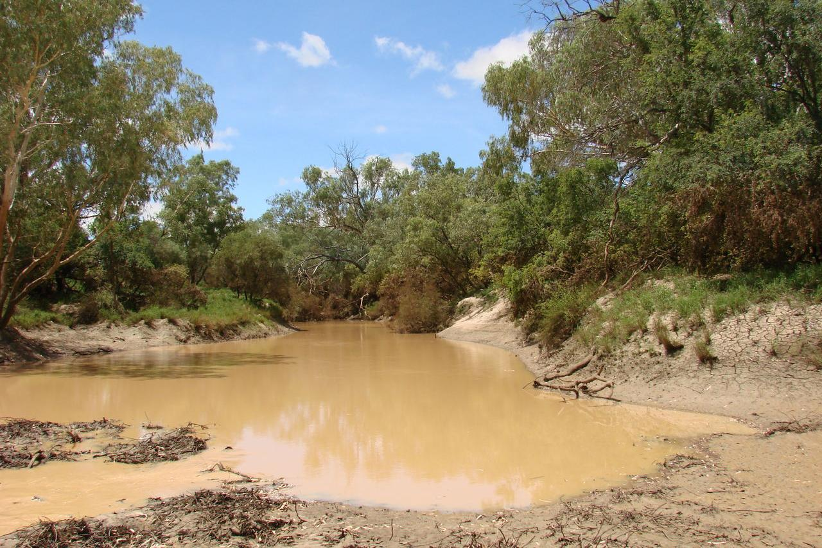
creek

Slide 8
Rozložení vody na Zemi
Forma výskytu vody | Objem vody (km³) | Podíl z celkových zásob (%)
Světový oceán | 1 338 000 000 | 96,54
Podzemní vody celkem | 23 400 000 | 1,69
Z toho sladké podzemní vody | 10 530 000 | 0,76
Ledovce a stálá sněhová sněhová pokrývka | 24 064 100 | 1,74
Půdní vody | 16 500 | 0,001
Podzemní led, zmrzlé půdy | 300 000 | 0,022
Jezera | 176 400 | 0,013
Bažiny | 11 470 | 0,0008
Vodní toky | 2 120 | 0,0002
Umělé vodní nádrže | 5 000 | 0,0004
Voda v organismech | 1 120 | 0,0001
Atmosféra | 12 900 | 0,001
Celkem | 1 385 989 610 | 100
z toho sladké vody | 35 119 610 | 2,53

Slide 9
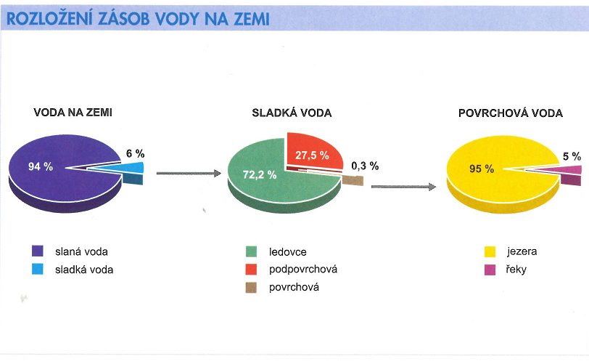

Slide 10
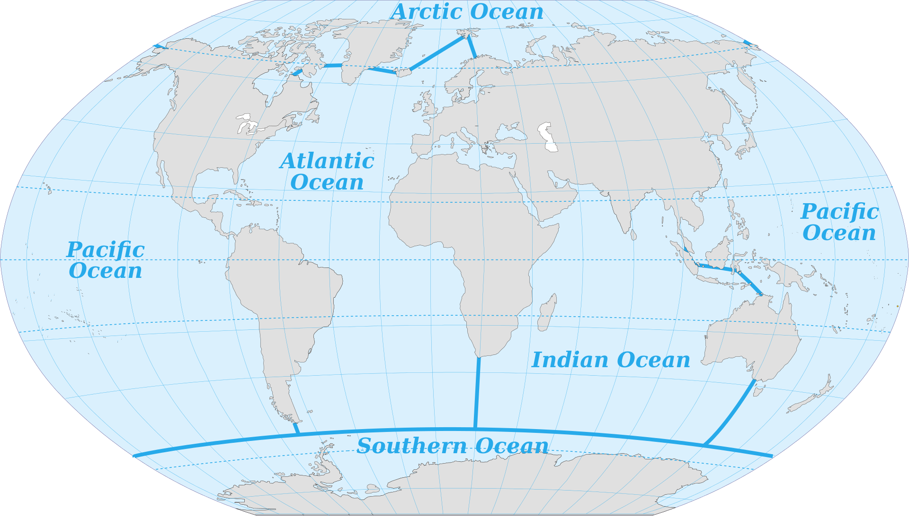
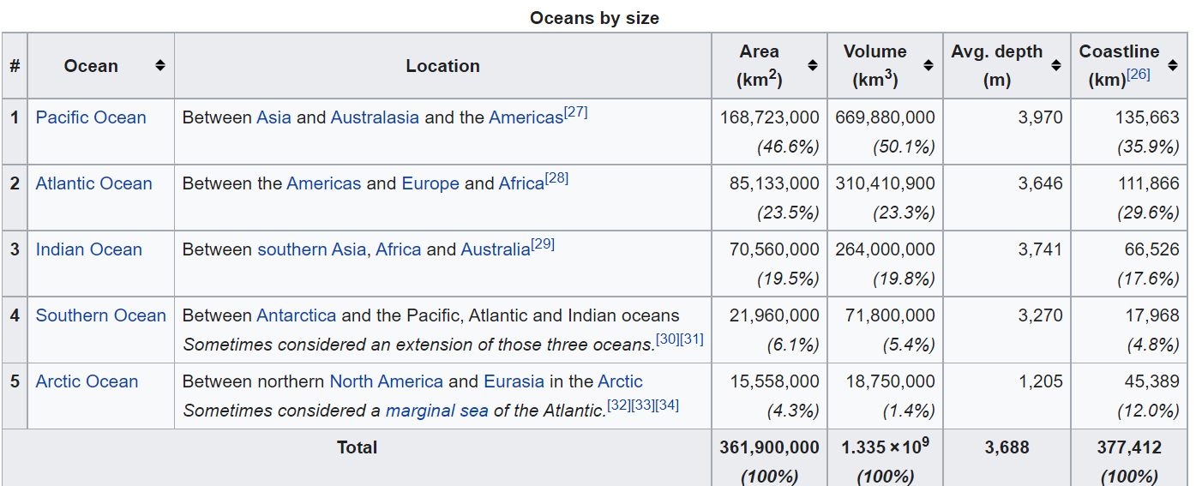

Slide 11
Světový oceán
71% celkové rozlohy Země
Nerovnoměrné rozložení sever. pol. 61%
jižní pol. 81%
4 oceány (5. Jižní)
Moře – menší části oceánu v dosahu pevniny
vnitřní – obklopena pevninou
okrajová – oddělena od oceánů ostrovy a poloostrovy, prahy
Zálivy – menší části oceánu vnikající do pevniny
Průlivy – zúžené části moří mezi pevninou, souší a ostrovy
Průplav – úžina vytvořena člověkem

Slide 12
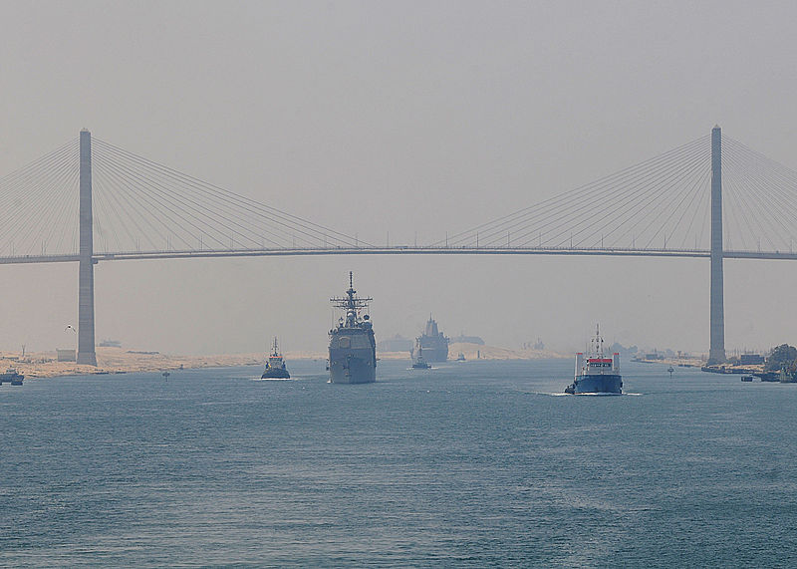
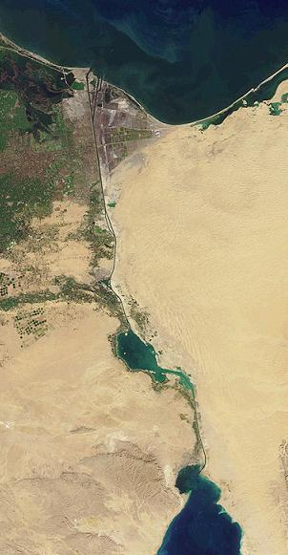
Suezský průplav

Slide 13
Salinita
množství rozpuštěných látek v 1 kg mořské vody
chloridy 88%, sírany 10,8%, uhličitany 0,3%
Ø salinita je 35 ‰
značné rozdíly např. moře mírných a tropických šířek
Podíl soli v některých mořích:
  Rudé moře - 42 g/l
  Středozemní moře - 38 g/l
  Černé moře - 19 g/l
  Baltské moře - 4 g/l
0,5 – 29,7 ‰ brakická voda

Slide 14
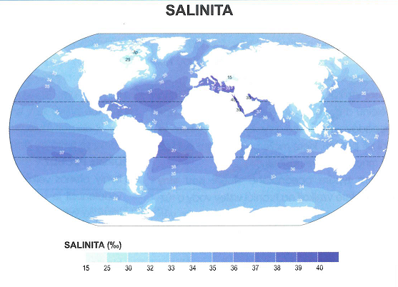

Slide 15
Barva
pohlcováním světelných paprsků, plankton, hloubka
  př. Žluté, Sarkasové, Rudé moře
Hustota
teplota, salinita, tlak (max. polární moře)
Teplota
sluneční záření, zásobárna tepla
Oceán ovlivňuje teplotní režim atmosféry
Pásovité rozložení teplot
Ø 17°C, Tichý oceán 19°C

Slide 16
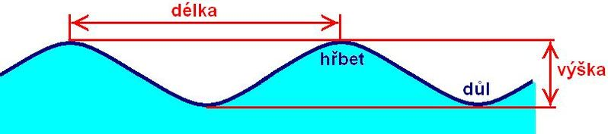
Pohyby mořské vody
Mořské dmutí – příliv a odliv
Vlnění – eolická činnost (Balt 5m, Atl. 25m)
Kruhové dráhy – orbity
Hřbet a vpadlina (důl)
Příboj – nárazy vln na pobřeží, modelace pobřeží
Tsunami – vlny vyvolané zemětřesením, nebo sopečnou činností

Slide 17
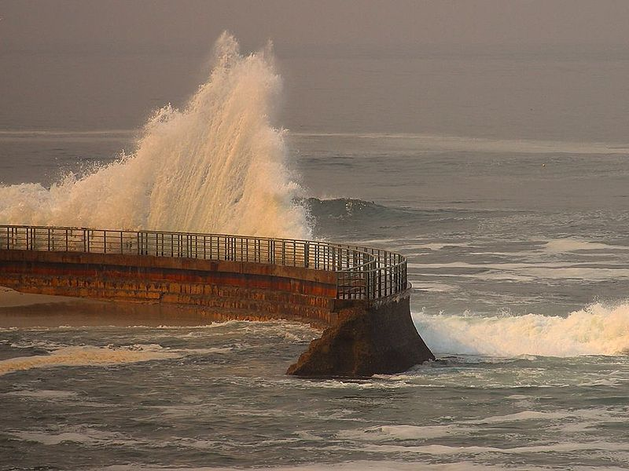
Příboj

Slide 18
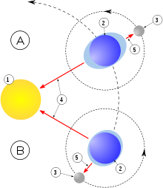
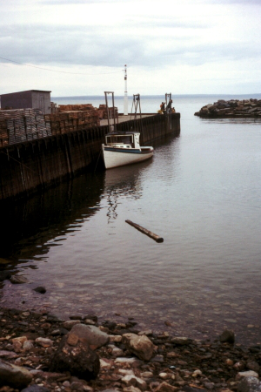
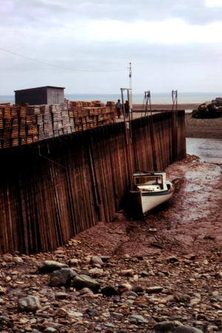
Slapové jevy (mořské dmutí)
periodické deformace tvaru zemského tělesa
Gravitační působení Měsíce a Slunce
Odstředivá síla
Příliv vzniká na straně
přivrácené a odvrácené k Měsíci

Slide 19
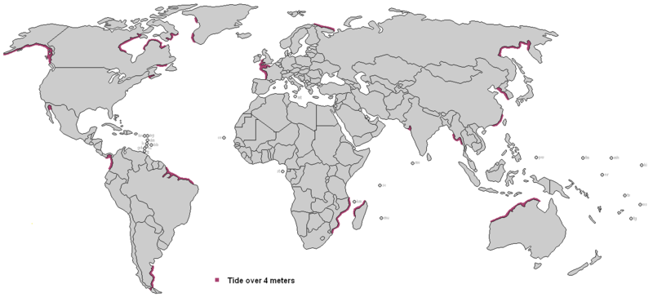
Záliv Fundy až 18 m

Slide 20
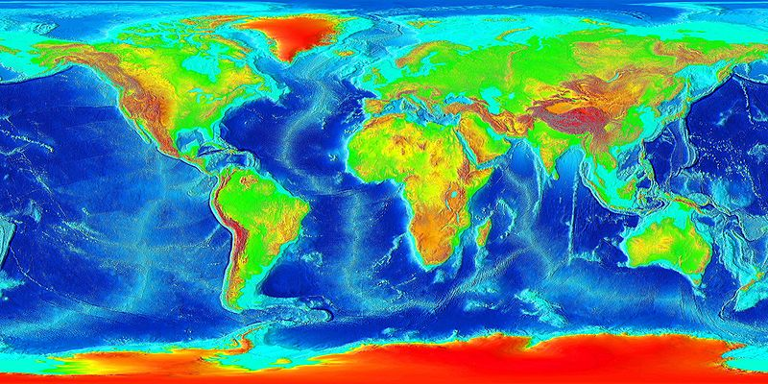
Oceánské dno
Šelfová moře
Oceánský svah
Oceánské pánve
Hlubokomořské příkopy
  Marianský příkop 11 034 m
Kontinentální šelf na mapě světa znázorněný azurově

Slide 21
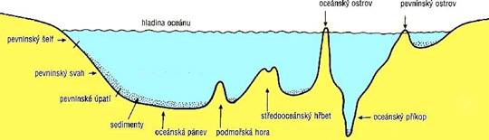
Oceánské proudy
Přenos vodních mas na velké vzdálenosti
Horizontální i vertikální směr
Výměna látek, mikroorganismů, salinita
Klimatogeografický činitel – ovlivňují klima pevnin
Teplé – z J na S (př. Golfský, Kuro Šijo)
Studené – ze S na J (př. Kalifornský, Oja Šijo)

Slide 22
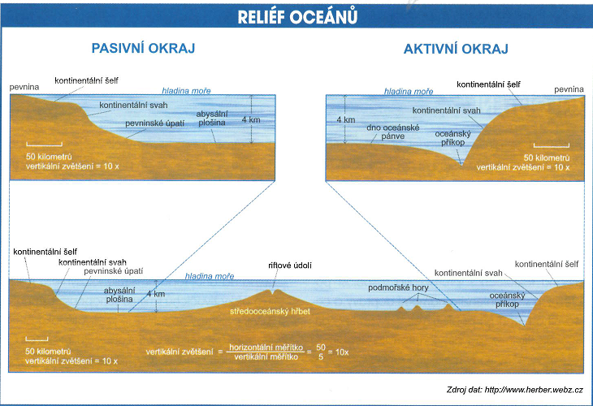

Slide 23
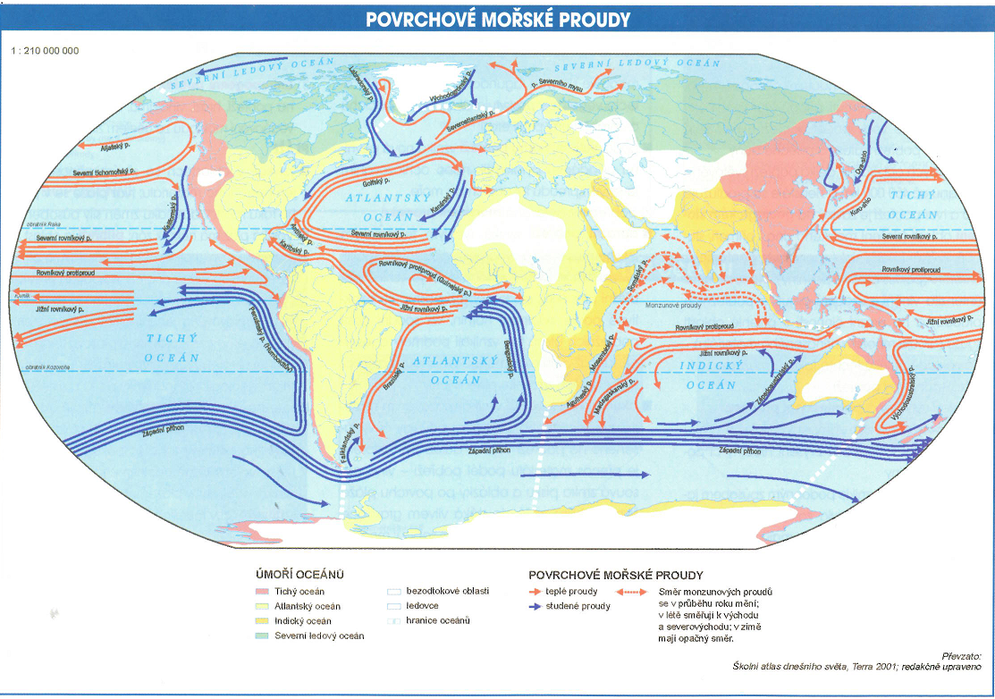
Zakresli do slepé mapy oceánských proudů následující teplé proudy červeně: Golfský, Brazilský, Jižní, Severní rovníkový proud, rovníkový protiproud v Tichém, Indickém i Atlantském (Guinejský) oceánu, Kuro-šio, Východoaustralský, proud Střelkového mysu
Studené proudy modře: Peruánský (Humboldtův), západní příhon, Benguelský, Labradorský, Kalifornský, Kanárský, Oja-šio

Slide 24
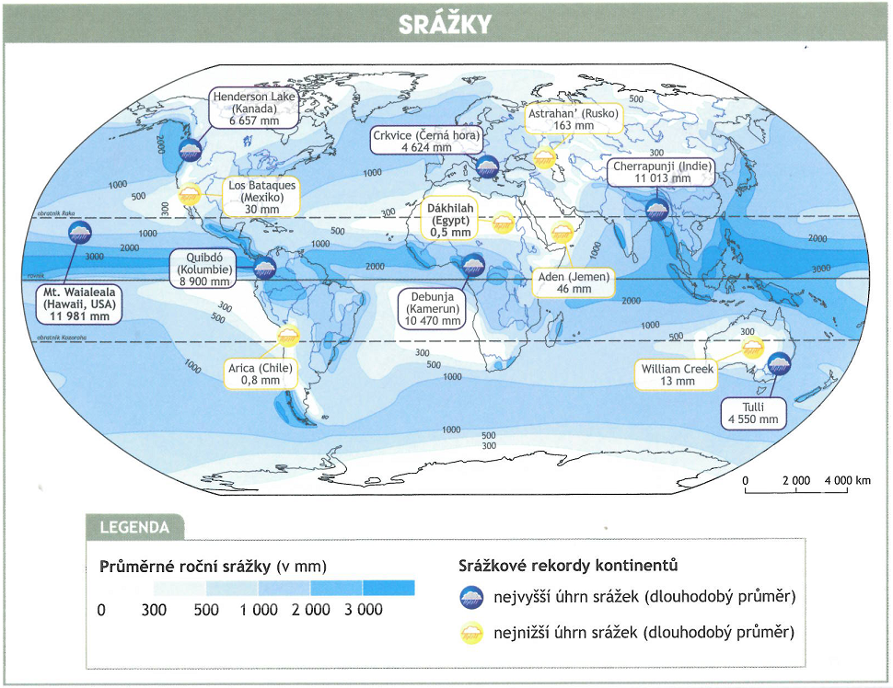

Slide 25
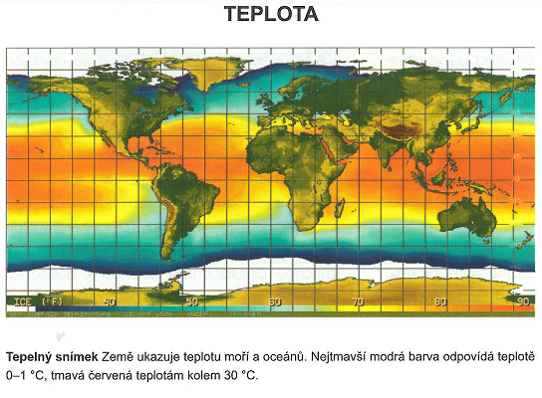

Slide 26
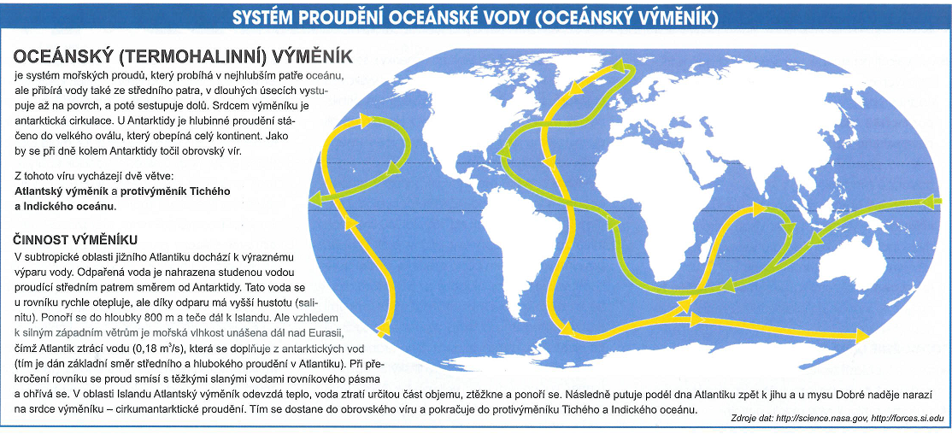
zapiš: Termohalinní výměník - systém oceánských proudů založený na rozdílné teplotě (termo-) a salinitě (-halinní, halit = sůl kamenná) mořské vody, tento výměník se podílí na rozprostření tepla na Zemi (tropy→ polární oblasti).

Slide 27
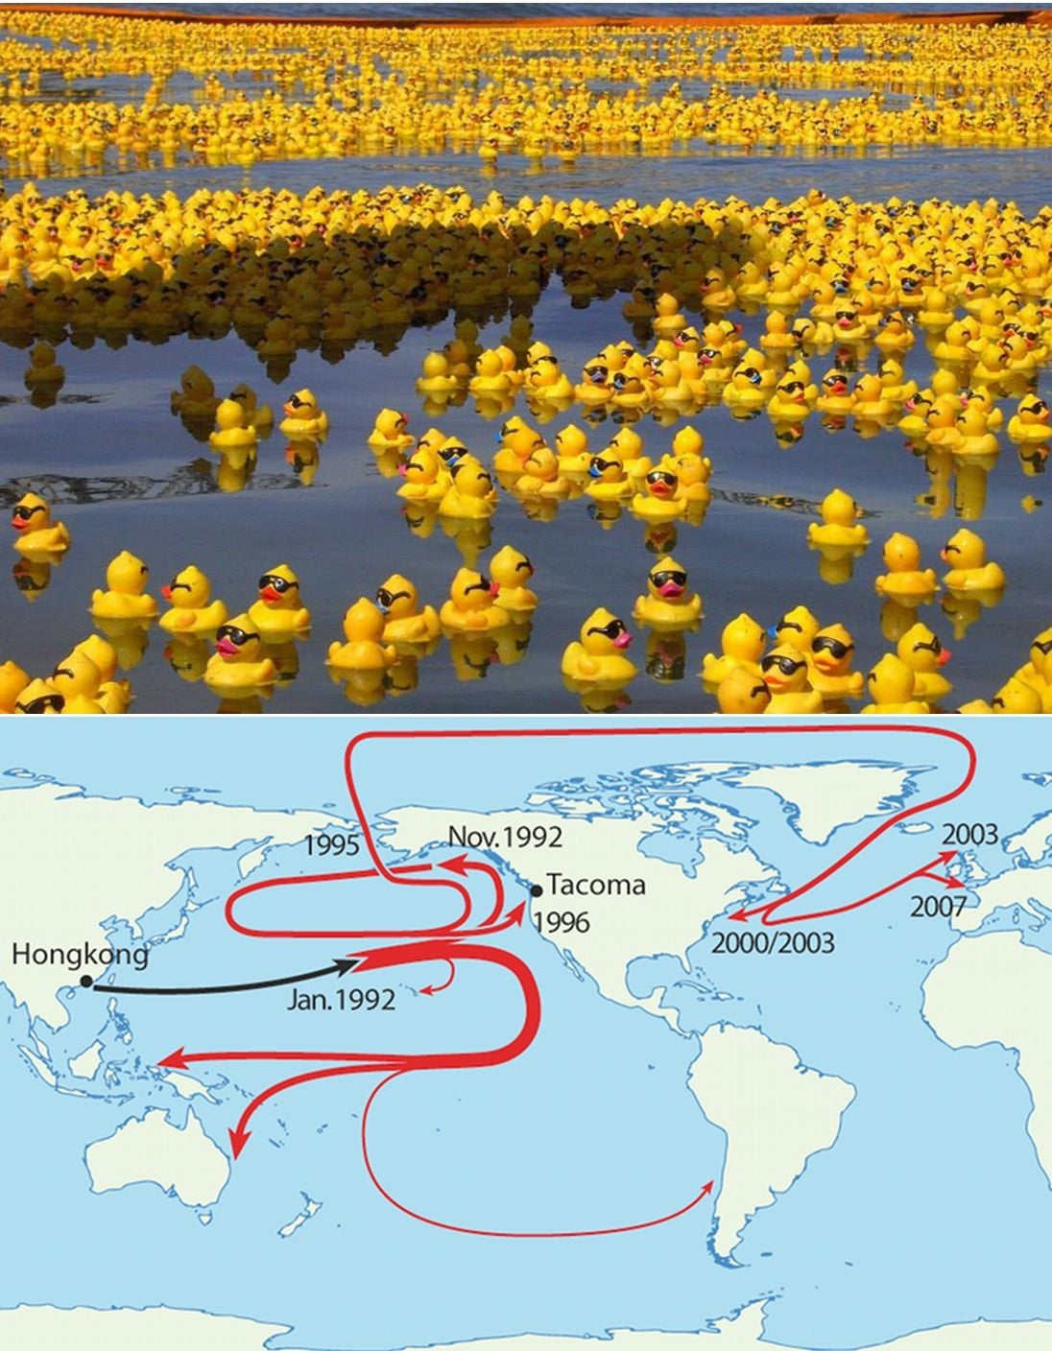
10. ledna roku 1992, během cesty z Hongkongu do USA, spadl přes palubu nákladní lodi jeden z přepravních kontejneru a navždy zmizel v hlubinách Tichého oceánu. Obsahoval přes 28 tisíc gumových kachniček, které za uplynulých 28 let značně pomohly vědcům v chápání mořských proudů a také zvýšily povědomí o plastovém odpadu, který je do oceánu bezohledně vypouštěn.
Cestu gumových kachniček napříč oceánem dodnes sleduje velká řada nadšenců, kteří dokonce žluté hračky pojmenovali „The Friendly Floatees“. Podle dostupných informací je stále „v akci“ přes dva tisíce z nich. Zbytek byl během let vyplaven na zemský povrch, nejčastější destinací byla Havaj, Aljaška nebo Austrálie. Některé z kachniček byly dokonce nalezeny zamrzlé v Severním ledovém oceánu, jiné se dostaly až k břehům Skotska.
Nejznámější z „Floatees“ je skupina asi 2000 gumových opeřenců cirkulující ve víru proudu táhnoucím se mezi Japonskem, Aljaškou, ostrovem Kodiak a Aleutskými ostrovy. O tomto seskupení proudů sice oceánografové již věděli, netušili však, jak dlouho trvá dokončení celého jeho okruhu. Odpověď na tuto otázku přinesly právě kachničky, když zhruba po 3 letech okružní cestu dokončily.

Slide 28
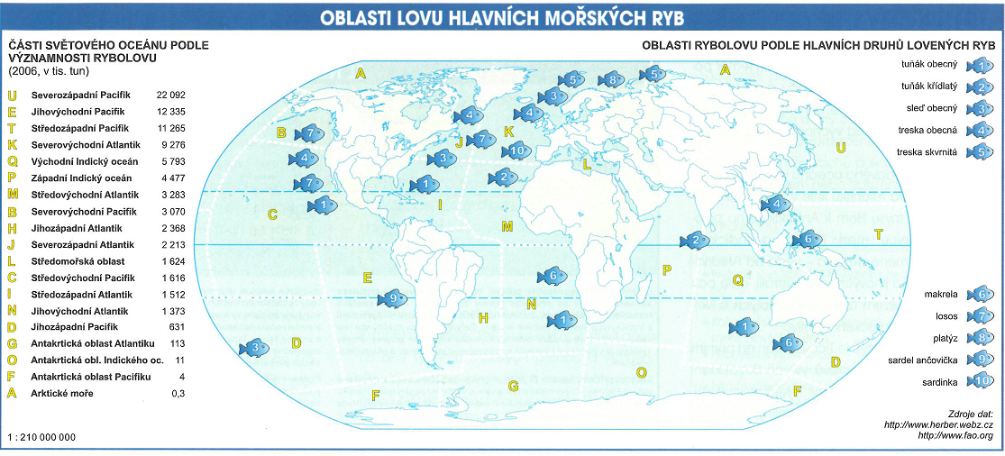
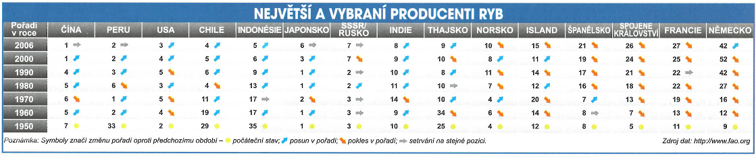

Slide 29
Voda pevnin
Řeky
Důležitá součást oběhu vody
ron, pramen, potoky, řeky
Povodí, rozvodí, úmoří
20 % povrchu tvoří bezodtoké oblasti
Přítok do světového oceánu 13 cm/rok
Řeky: trvalé
občasné (vádí, creeky)
charakteristiky: vodní stav, průtok, vodní režim

Slide 30
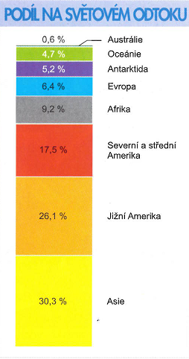
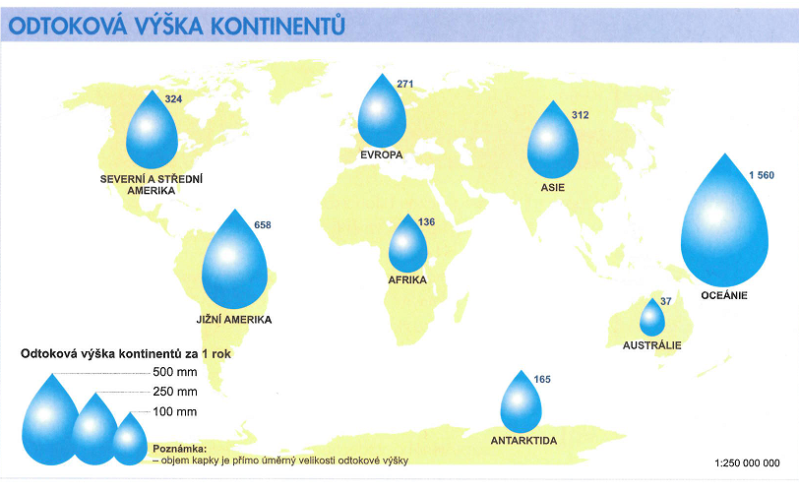

Slide 31
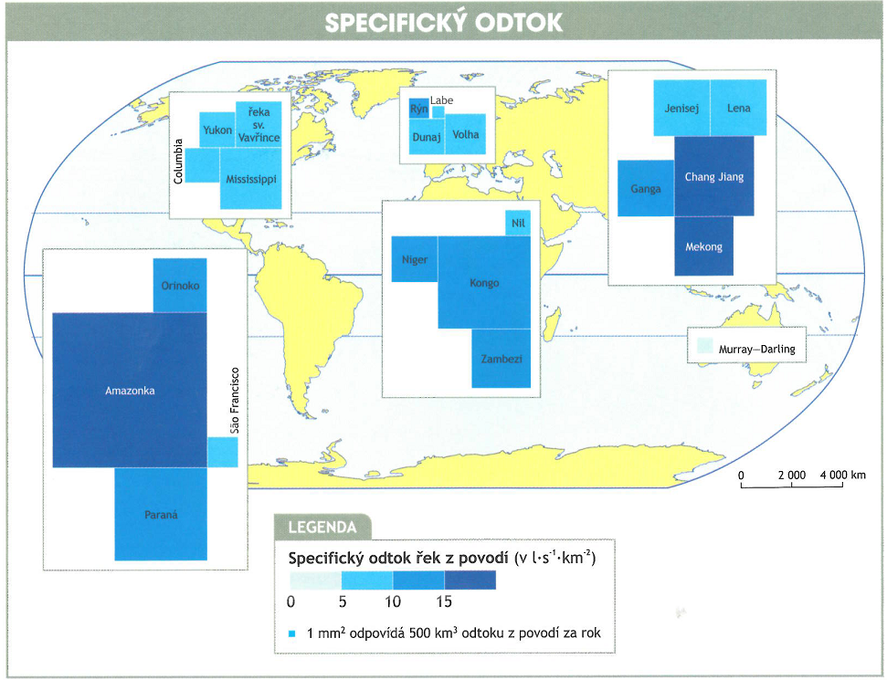

Slide 32
Charakteristika říčního toku
HORNÍ TOK:
      prudký sklon svahu -> voda rychle teče → vysoká unášecí schopnost (přemisťování velkých kamenů,
      → velká eroze – hluboká údolí tvar písmene V
      z ostrohranných kamenů dělá valouny
      vznikají vodopády a peřeje
      obří hrnce – miskovité prohlubně na dně říčního koryta
STŘEDNÍ TOK:
          menší sklon svahu→ menší unášecí schopnost vody
          → voda unáší jen písek a štěrk
          řeka mohutní
          řeka vytváří zatáčky meandry (+ slepá ramena)
          meandry zpomalují vodní tok – přirozeně zadržují vodu v krajině
          na pravidelně zaplavovanou krajinu se váže speciální typ lesa tzv. lužní les – je zde velké množství hmyzu (pakomáři ve slepých ramenech) a na něj se váží další živočichové v potravním řetězci (obojživelníci → ptáci) jedná se o krajinu s velkou druhovou diverzitou
DOLNÍ TOK:
- Rovina – řeka teče pomalu → minimální unášecí schopnost → usazování písku a jílů (sedimentace, tvorba říčních ostrovů) → - tvorba delty (rozvětvené ústí řeky do moře – Nil, Dunaj, Mississipi)

Slide 33
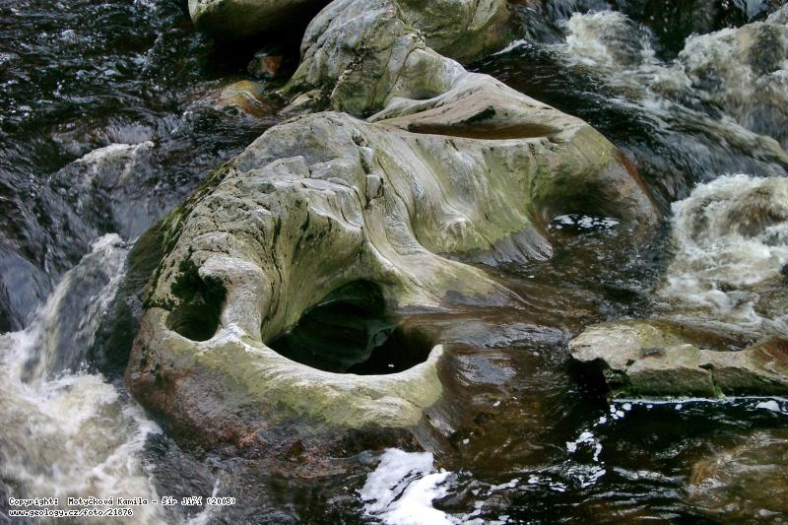
Obří hrnce

Slide 34
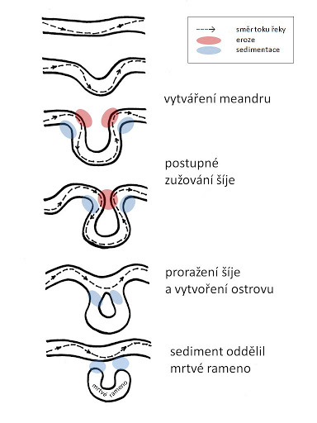
vývoj meandru v průběhu času

Slide 35
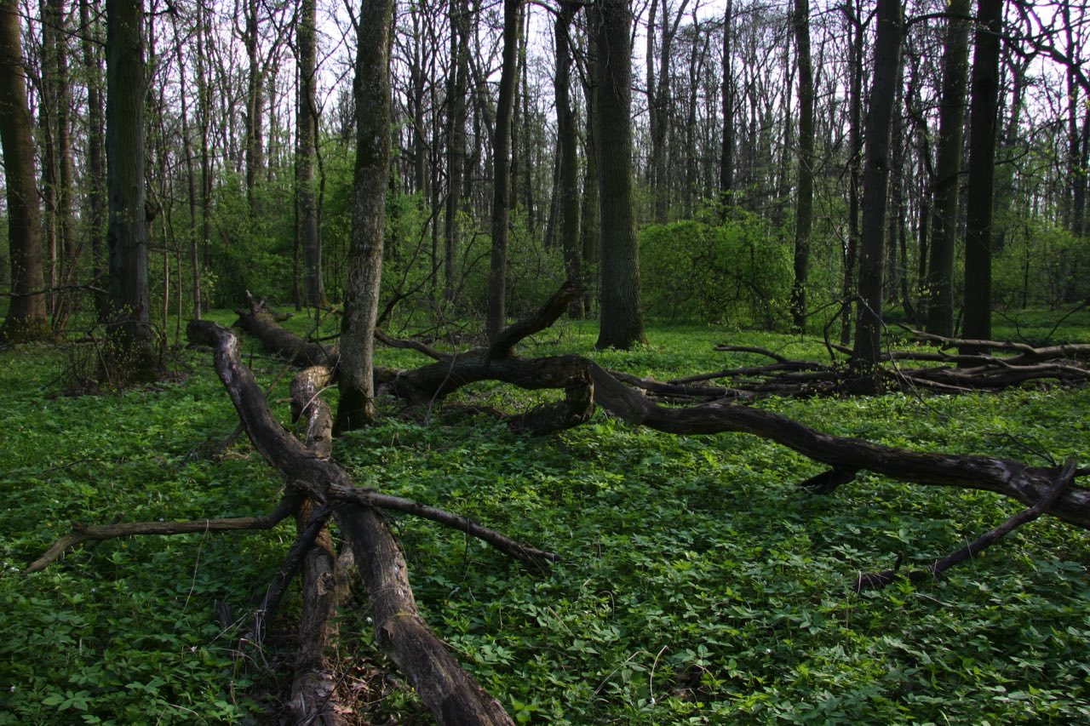
Lužní les v Litovelském pomoraví

Slide 36
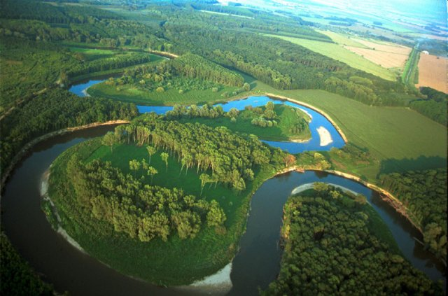
Meandrující Morava v Litovelském pomoraví

Slide 37
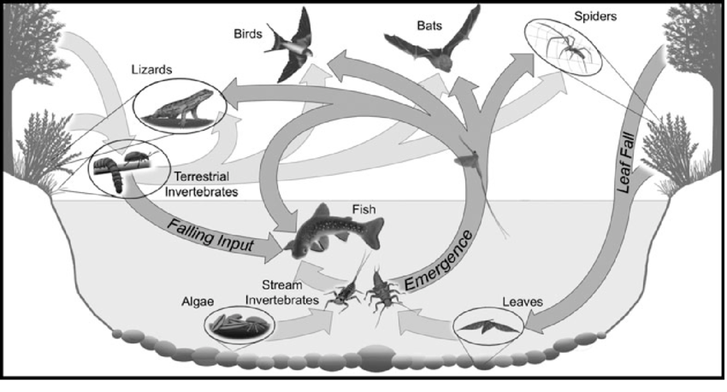
Potravní řetězec v lužním lese

Slide 38
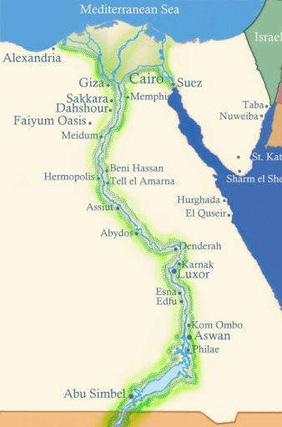
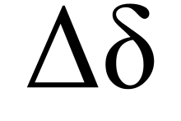
řecké písmeno delta
delta Nilu

Slide 39
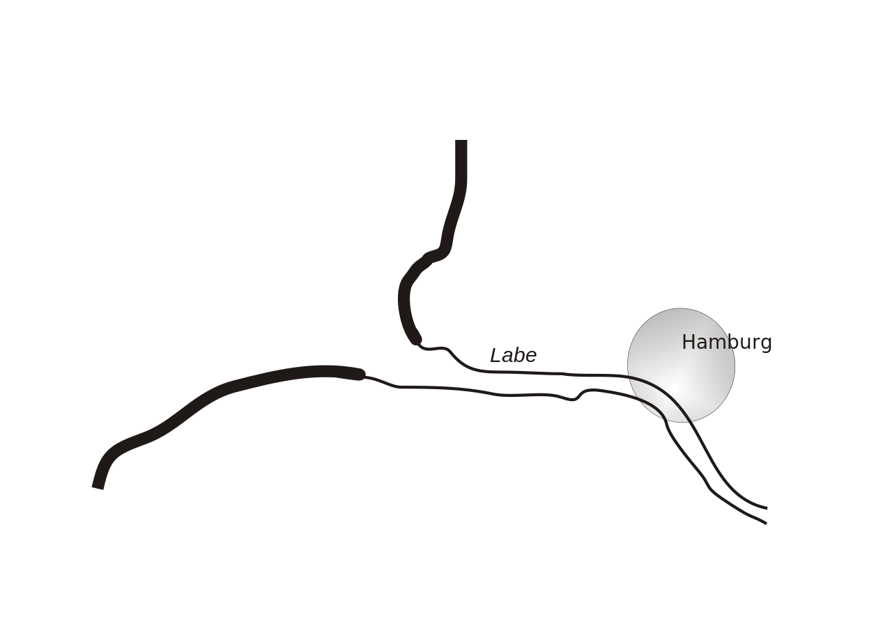
Estuár (estuárium) Labe

Slide 40
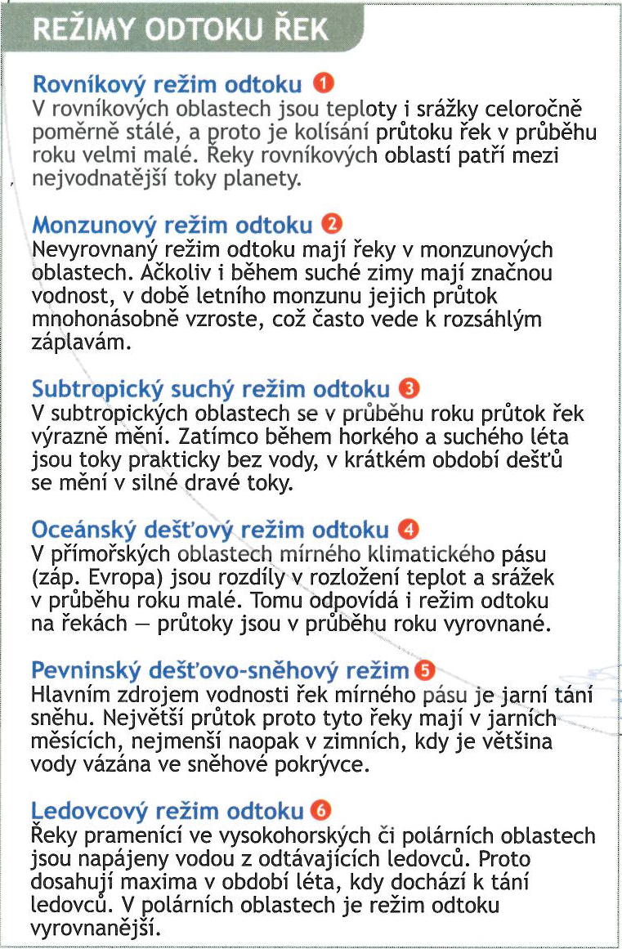
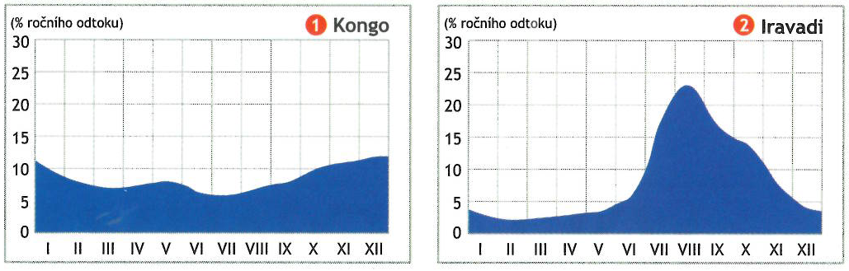
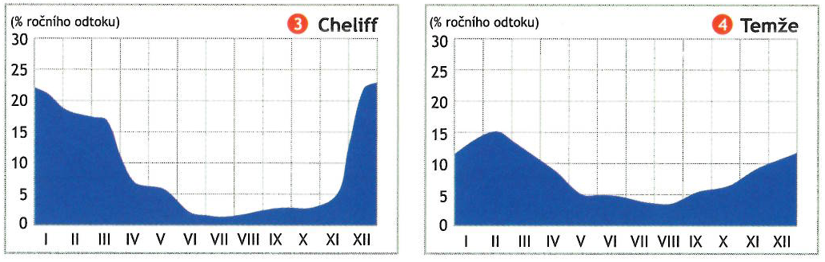
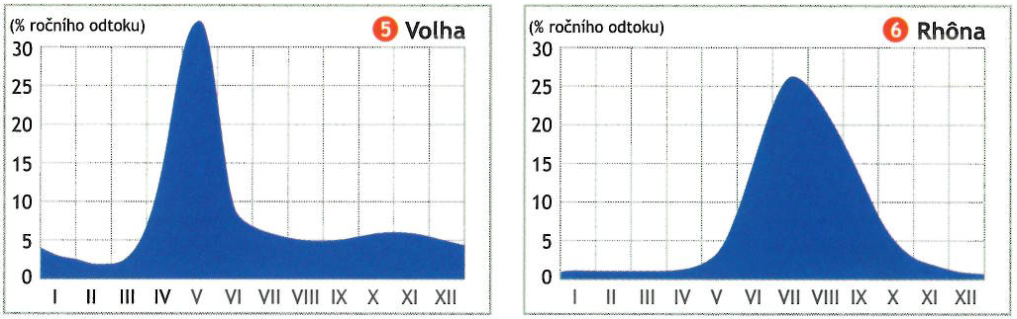

Slide 41
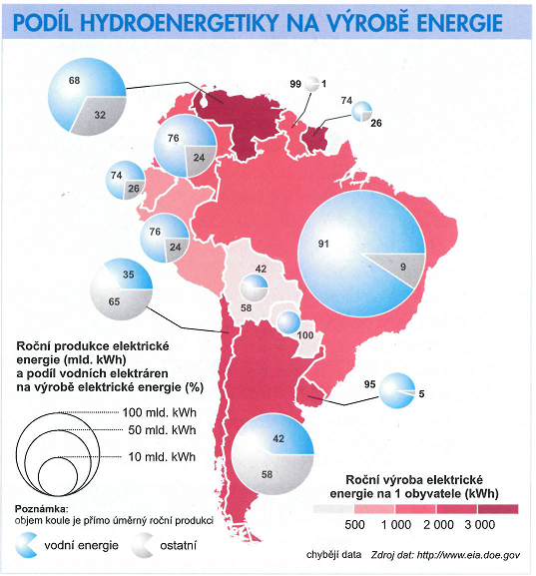

Slide 42
Jezera
Přirozené sníženiny vyplněné vodou
0,5 % zásob sladké vody na zemi
5 x více než v řekách
Dělení: a) sladká
b) slaná
Vzniklá exogenními silami (ledovcová, krasová, pobřežní)
Vzniklá endogenními silami (vulkanická, tektonická)

Slide 43
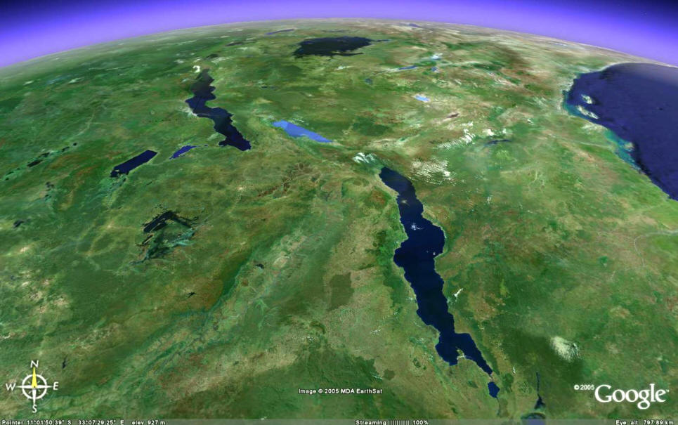
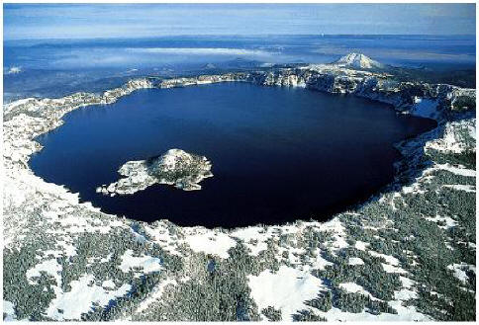
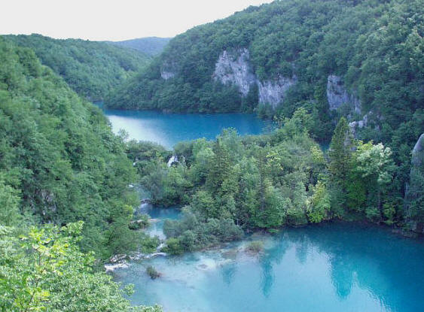
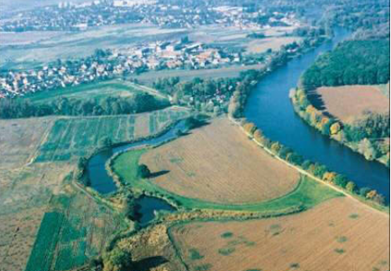

Slide 44
Bažiny – severské nížinaté oblasti se špatným odtokem
Západosibiřská nížina
Rašeliniště – horské oblasti
biogenní, rostlina rašeliník
Rybníky - Josef Štěpánek Netolický, Jakub Krčín
Nádrže
Funkce: ochranné, zásobní, vodárenské, vyrovnávací (u elektráren), víceúčelové
Orlík 0,7 km³
Kariba (Zambezi) , Bratská (Angara) 160 km³

Slide 45
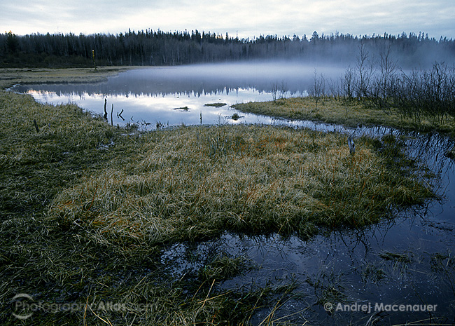
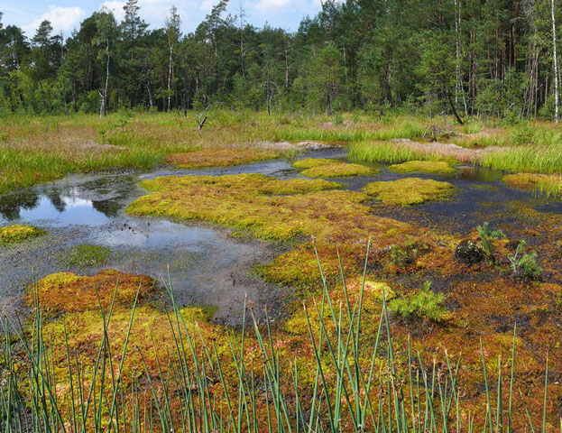



Slide 46


Problémy hydrosféry
znečištění plastovým odpadem

Slide 47
Problémy hydrosféry
2) znečištění tekoucích vod tzv. endokrinními disruptory = látky, které se dostávají do vodního prostředí a člověk je není schopen filtrovat (léky, pesticidy, hormony, chemikálie z vaření a hoření, změkčovače plastů - polychlorované bifenyly apod.), tyto působí jako hormony na volně žijící živočichy
definice: látky, případně směsi látek, které zasahují do normálních funkcí endokrinního systému a mohou tak narušovat fyziologické funkce endogenních hormonů
důsledky působení endokrinních disruptorů v přírodě:
- Narušení vývoje a sexuální diferenciace (estrogeny, androgeny)
- Poruchy rozmnožování (estrogeny, androgeny)
- Poruchy v metabolismu (kortikoidy, thyroidy)
- Imunotoxicita (estrogeny, thyroidy, dioxinové látky)
- Alergizace

Slide 48


Problémy hydrosféry
3) důsledky globálního oteplování:
a) oteplování oceánu
b) stoupání hladiny moří (1961–2003 1,7 mm/rok)
c) okyselení oceánů (pokles pH) v důsledku vázání CO₂ v oceánu
blednutí korálů v důsledku zvyšování teploty oceánů

Slide 49


Slide 50

Problémy hydrosféry
4) narušování malého koloběhu vody

Slide 51


Slide 52


Slide 53



Slide 54


Slide 55


Slide 56
Jak uspořit vodu v krajině?
využití tzv. šedé vody - použití vody z mytí na splachování WC
využití srážkové vody na praní a zalévání zahrady;
úsporná sprchová hlavice – sníží spotřebu, efekt zůstane;
jedno-páková vodní „baterie“. Odpadá mísení vody na ideální teplotu;
její zastavení při čištění zubů, mytí rukou a holení;
umytí nádobí ve dřezu horké vody a potom jen krátkém opláchnutí vlažnou vodou
střechy s travním porostem / solárními panely
obnova drobným mokřadů / rybníčků
nesekat trávu
sázet stromy a keře

Slide 57
Kryosféra
kryosféra – zmrzlá část hydrosféry (voda v pevném skupenství)
ledovce pokrývají 11% povrchu, kumulují 72% sladké vody
  Horské – 1,6%
  Pevninské – Antarktický 86%, Gronský 8%

Slide 58


Slide 59


Slide 60


Slide 61


Slide 62


Slide 63


Slide 64


Slide 65
Podpovrchová voda
Voda pod zemským povrchem
27% sladké vody
Dělí se: a) podzemní – hladina podzemní vody
b) půdní
Artézská voda
Minerální voda
Termální prameny a vřídla
Gejzíry

Slide 66


